Slide 1
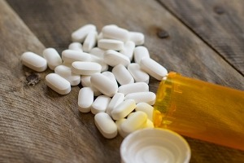
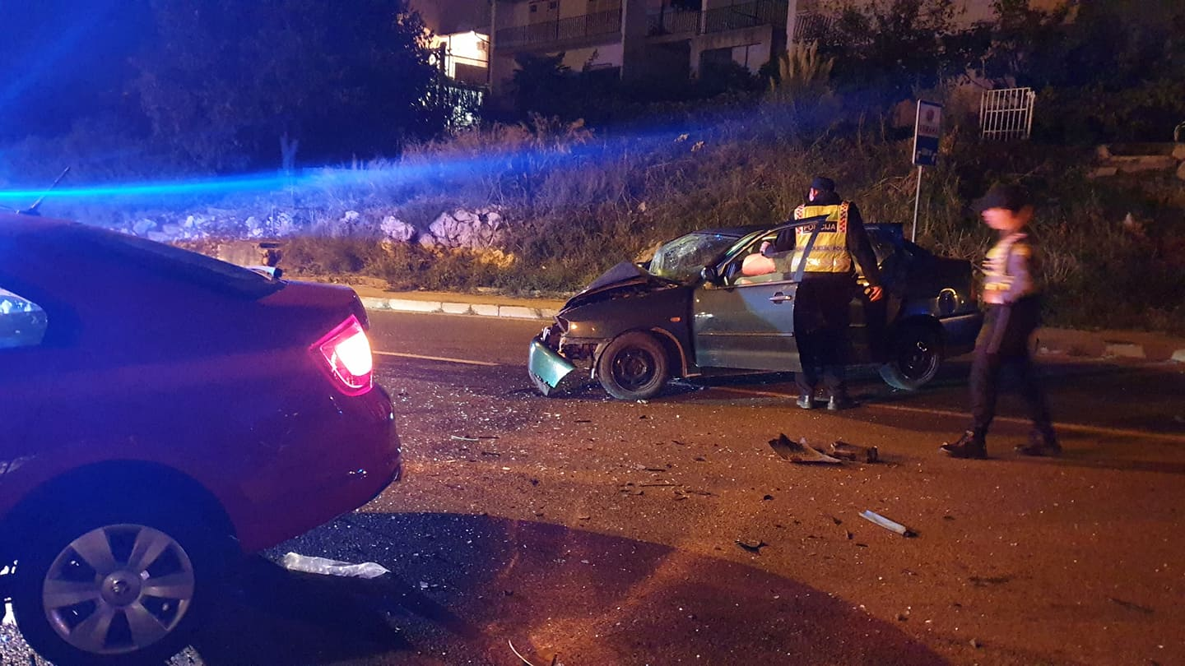
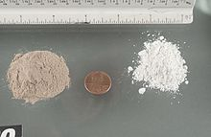
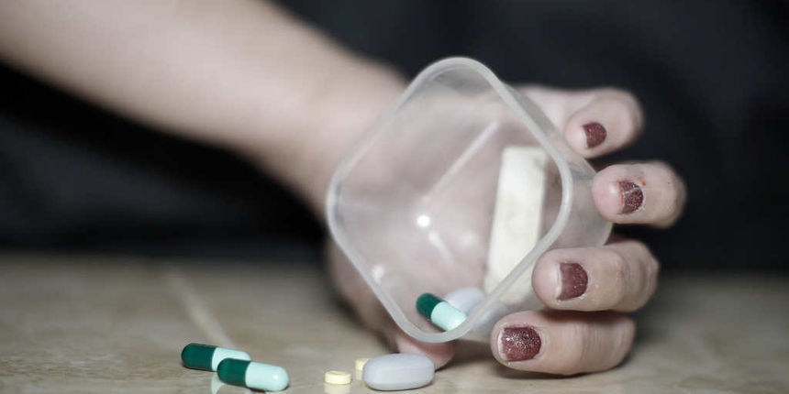
PRONAĐEN MRTAV MLADIĆ PREDOZIRAN HEROINOM
VEČERNJI LIST
ZNATE LI KOLIKO JE HEROIN ZAPRAVO OPASAN
INTERVJU S MALOLJETNOM DJEVOJKOM POVEZANOM S PREDOZIRANIM MLADIĆEM
DJEVOJČICA POGINULA U PROMETNOJ NESREĆI

Slide 2
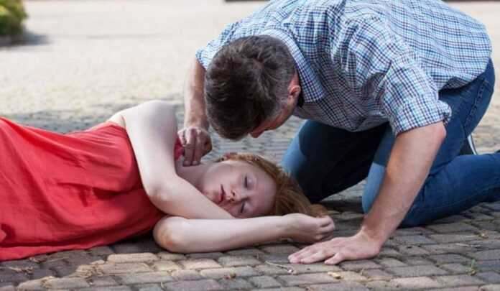
ŠTO NAPRAVITI AKO SE NEKOME U VAŠOJ BLIZINI DOGODI NEŠTO SLIČNO
Znakovi upozorenja su bljedilo ili blijedozelena boja u licu, često zijevanje, hladna i vlažna koža te lice, vrat i ruke orošeni znojem. Bolesnik bi trebao sjesti ili prileći kraj otvorenoga prozora ili, vani, u sjenu. Raskopčajte mu uski ovratnik ili pojas i nagnite ga naprijed tako da mu glava bude između koljena sve dok osjećaj slabosti ne prođe. Primijetite li da će se osoba onesvijestiti, pokušajte spriječiti njezin pad i provjerite diše li. Ako normalno diše, polegnite je u bočni položaj, raskopčajte usku odjeću pa joj podignite noge iznad razine glave, tako što ćete ih pridržati ili ih podbočiti nečim što vam se nađe pri ruci.U zatvorenome prostoru, otvorite prozore, a vani zaštitite onesviještenu osobu od sunca. Pošto osoba dođe k sebi — obično nakon nekoliko minuta — zadržite je u ležećem položaju još neko vrijeme. Ako onesviještena osoba ne diše, provjerite joj prohodnost dišnih putova i, bude li potrebno, pružite joj umjetno disanje. Također biste trebali potražiti savjet liječnika ako napadaj nesvjestice traje dulje od nekoliko minuta ili ako sumnjate da je njezin uzrok ozljeda ili bolest.
IZVOR: https://www.kako.hr/a/kako-se-ponasati-u-slucaju-nesvjestice-sto-uciniti-ako-netko-osjeti-slabost-ili-se-onesvijesti
IZVOR: https://www.072info.com/sta-trebate-uraditi-ukoliko-se-neko-onesvijesti-pored-vas-a-sta-nikako-ne-biste-smjeli-napraviti/

Slide 3
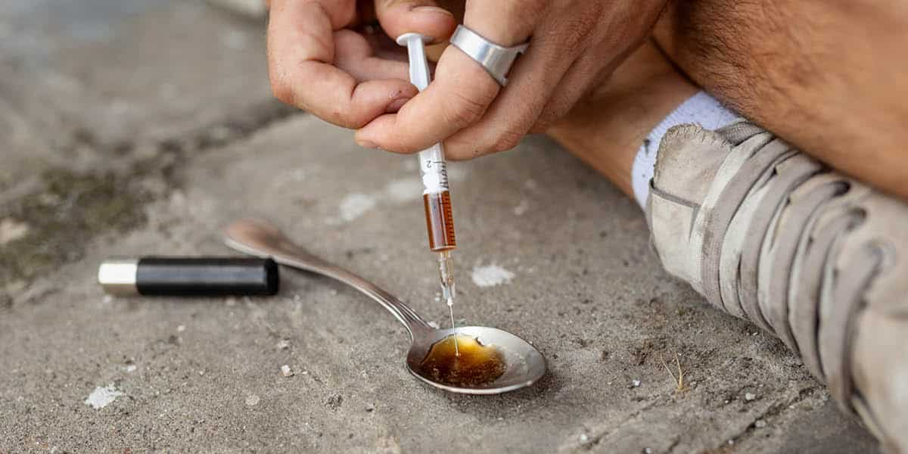
PRONAĐEN MRTAV MLADIĆ PREDOZIRAN HEROINOM
U Zagrebu preminuo mladić od 22 godine zbog predoziranja heroinom.
U Ilici, u stanu na 21 katu pronađen je zajedno sa velikom količinom raznovrsne droge. Smatra se da je mogao preživjeti da su mu prijatelji odmah pozvali hitnu pomoć ili da su mu dali umjetno disanje. Ako se nešto ovako baš vama dogodi, nemojte odmah bježati. Pozovite hitnu pomoć što prije i pružite mu prikladnu pomoć.
IZVOR: https://www.therecoveryvillage.com/heroin-addiction/

Slide 4
Razgovarali smo sa prijateljicom preminulog mladića…
Jeste li imali kakav kontakt s preminulim mladićem?
On, još jedan prijatelj i ja družili smo se tijekom zadnjih šest mjeseci
Jeste li znali da se mladić i njegov prijatelj drogiraju?
Jesam, no nažalost nisam ništa poduzela oko toga.
Mislite li da se mogao odreći droge?
Puno puta je pokušao, no nije mu pošlo za rukom. Odrekao bi je se i za par dana bi se opet predozirao.
Jeste li i Vi konzumirali drogu?
Na žalost, jesam. Konzumirala sam džoint.
Imate li što za poručiti svojim vršnjacima vezano za ovu temu?
Poručujem svima da se drže što dalje od droge. Mene je uništila, sva sreća što imam ovako dobre prijatelje pa sam se prestala drogirati. Ne ponavljajte moju grešku.

Slide 5
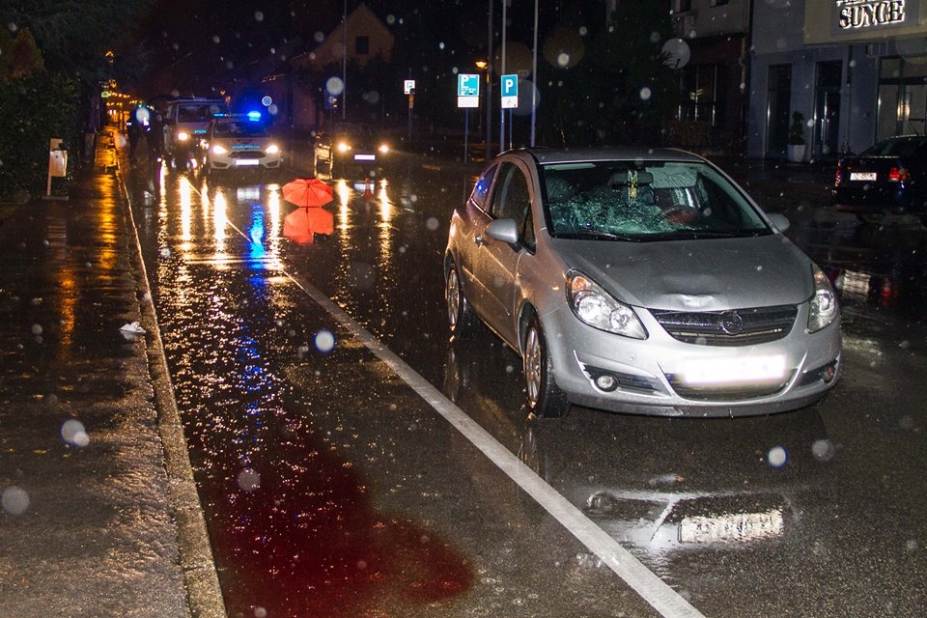
DJEVOJČICA POGINLA U PROMETNOJ NESREĆI
Djevojčica Sanja K.(11) iz Zagreba poginula u prometnoj nesreći.
Jučer navečer oko 20:00 sati pronađena je pregažena djevojčica na Aveniji Dubrava. Stručnjaci pretpostavljaju da vozač nije promijenio ljetne gume, a na cesti je bilo leda, pa stoga nije uspio zakočiti. O neopreznom vozaču još nemamo informacija i policija traga za njim. Ako imate bilo kakve informacije javite se na policiju.
Današnji umjetnik je Vincent van Gogh, nizozemski slikar, grafičar i crtač. Poznat je po tome što je za života prodao samo jednu sliku, a nakon smrti je postao jedan od najpoznatijih i najutjecajnijih slikara u povijesti
IZVOR: https://evarazdin.hr/crna-kronika/foto-krv-na-cesti-oko-ponoci-u-zagrebackoj-ulici-nalet-osobnog-vozila-na-pjesakinju-koja-je-setala-psa-367677/

Slide 6
HOROSKOP
VIC DANA
Učiteljica: „kupujem, kupuješ, kupuje, kupujemo, kupujete, kupuju,…”
Ivice „reci mi koje je to vrijeme!”
Ivica: „Vrijeme rasprodaje!”
RAK Rak –Danas ćeš upoznati osobu koju ćeš voljeti do kraja života.
DJE Djevica – Posvađat ćeš se sa osobom do koje ti je najviše stalo.
LAV Lav – Ostvariti će ti se najveća želja.
JARA Jarac – Osoba do koje ti je stalo će te iznevjeriti.
STRI Strijelac – Provesti ćeš jako zanimljiv dan.
IZVOR: https://www.tportal.hr/horoskop

